Slide 1
4 x 4 (Four square)
Una propuesta alternativa en época de pandemia
Prof. Alejandro Pérez Noya

Slide 2
¿Por qué 4X4?
Se adecúa a los protocolos sanitarios
Adaptable a las distintas realidades de condición física, habilidad y destreza motriz de nuestr@s estudiantes
Reglas simples, de fácil y rápido aprendizaje

Slide 3
Perfil de egreso de Ciclo Básico Expectativas de logro (Año 2020)
3 CB
-Conoce su cuerpo, lo siente, valora, desarrolla, cuida y acepta. -reconoce y ubica en su propio cuerpo los principales grupos musculares y sus funciones.
-es capaz de elegir la mejor técnica, táctica y estratégica para la situación-problema que se presente
-reconoce, utiliza y vincula las tecnologías de la información y comunicación como recurso de apoyo a las actividades físicas.
Expectativa de logro
Desarrollo corporal
Prácticas corporales, ludo-motrices y deportivas
Uso de las tecnologías de la información y comunicación

Slide 4
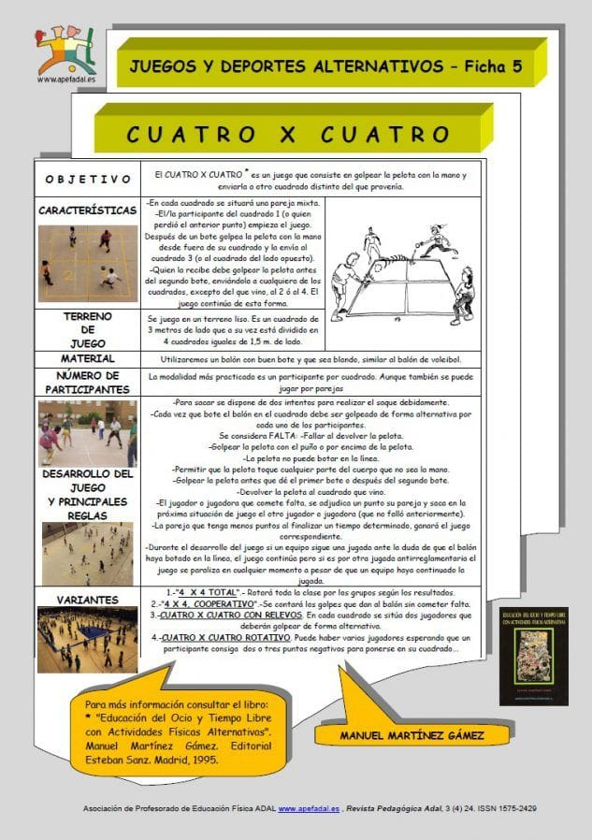

Slide 6
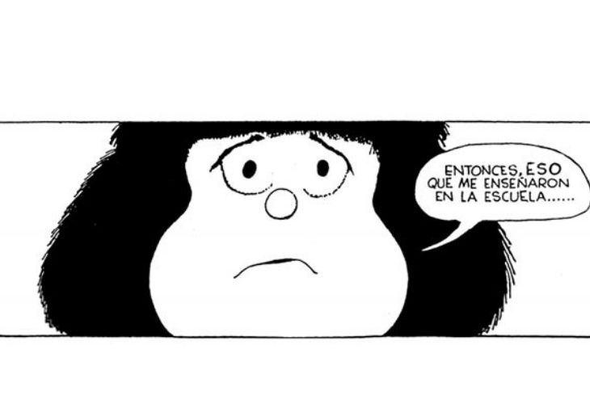

Slide 7
GRACIAS

